Slide 1

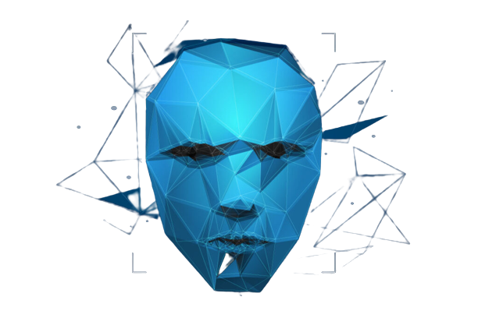
BÁO CÁO KHOÁ LUẬN TỐT NGHIỆP
XÂY DỰNG MÔ HÌNH NHẬN DIỆN KHUÔN MẶT TRÊN RASPBERRY PI 4
SINH VIÊN THỰC HIỆN: MAI TIẾN KHÔI
MSSV: DPM195110
LỚP: DH20PM

Slide 2
NỘI DUNG
01
02
03
GIỚI THIỆU VỀ ĐỀ TÀI
TỔNG QUAN VỀ LÝ THUYẾT
KẾT QUẢ THỰC NGHIỆM
Sơ lược về đề tài nghiên cứu
Lý thuyết về mạng nơ-ron tích chập, máy học hỗ trợ véc-tơ và các ký thuật
Nội dung thực nghiệm của đề tài

Slide 3
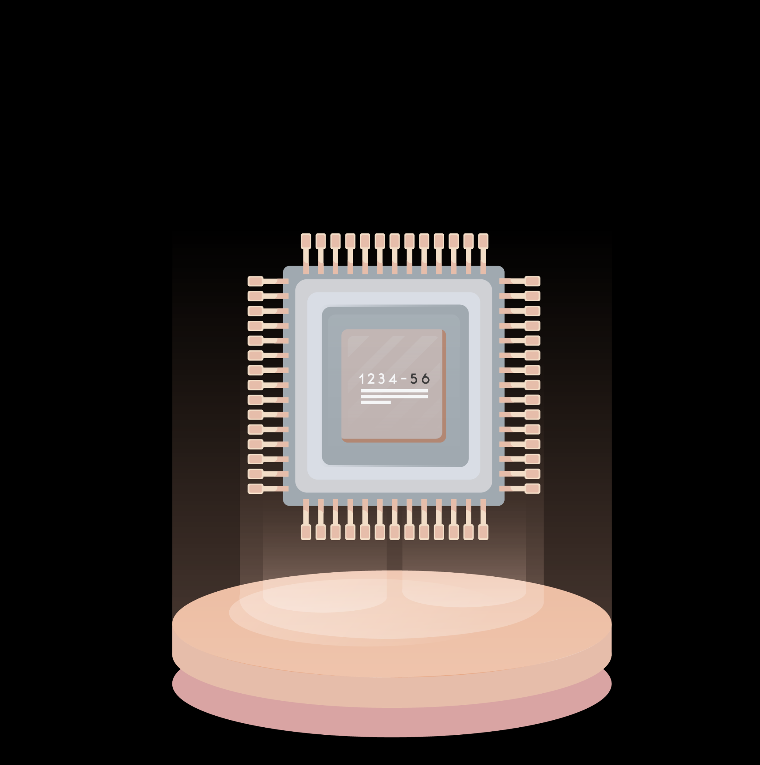
01
GIỚI THIỆU

Slide 4
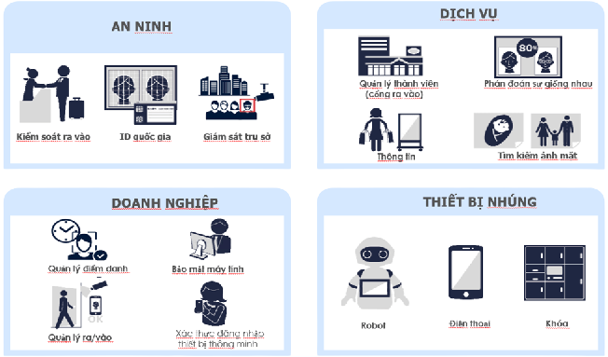
AN NINH
Thực hiện việc kiểm tra các đối tượng khi ra vào
DỊCH VỤ
Hỗ trợ tra cứu hoặc nhận diện đối tượng
DOANH NGHIỆP
Quản lý các công tác giám sát và bảo mật thông tin

Slide 5

02
TỔNG QUAN VỀ LÝ THUYẾT

Slide 6
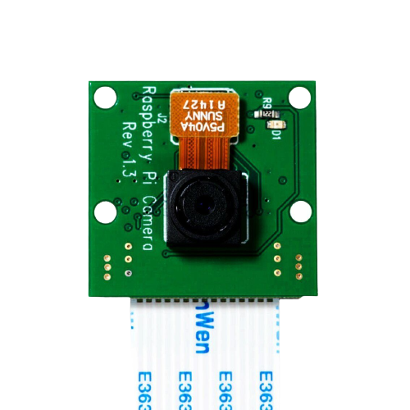
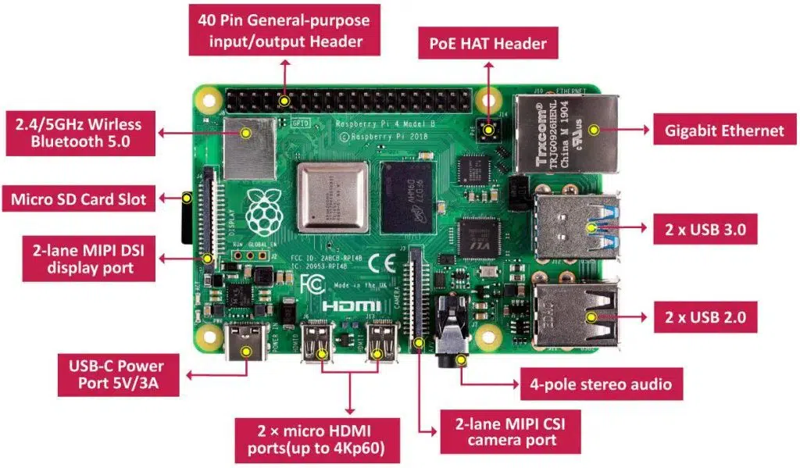
RASPBERRY PI 4
CAMERA PI
Đặc điểm có kích thước nhỏ
Ứng dụng cho lĩnh vực nhu cầu nhỏ
Cấu hình tương đối
Đặc điểm
Camera Pi có độ lấy nét cố định là 5MP, phiên bản v1.3
Ứng dụng
Phục vụ việc chụp hình, quay video hoặc nhận diện
Nguồn: mlab.vn
Nguồn: blog.mescu.vn

Slide 7
MẠNG NƠ-RON TÍCH CHẬP
Covolution Layer
Pooling Layer
Mạng CNN sử dụng lớp tích chập để trích xuất các đặc trưng
Sử dụng để giảm kích thước không gian của các feature maps
ĐẶC ĐIỂM CNN
Non-Linear Activation
Fully Connected Layer
Dùng để phân loại hoặc dự đoán đầu ra
Được sử dụng để thêm tính phi tuyến tính, giúp học các đặc trưng phức tạp và khái quát hơn

Slide 8
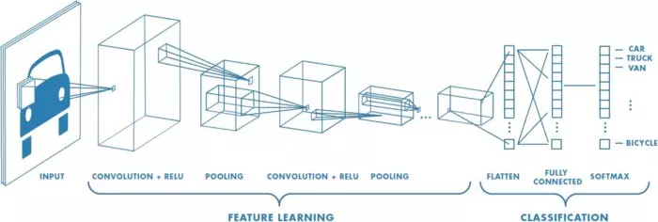
Nguồn: viblo.asia (Ảnh minh hoạ xử lý một hình ảnh đầu vào)

Slide 9
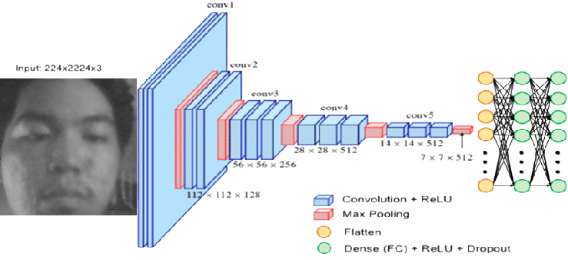
MÔ HÌNH HỌC MÁY
 | VGG16 | VGG19
ĐỘ SÂU | Gồm 16 tầng (13 tầng tích chập và 3 tầng kết nối đầy đủ) | Gồm 19 tầng (16 tầng tích chập và 3 tầng kết nối đầy đủ)
KÍCH THƯỚC BỘ LỌC | Sử dụng bộ lọc có kích thước (3x3) | Sử dụng bộ lọc có kích thước (3x3)
LỚP KẾT NỐI ĐẦY ĐỦ | Thực hiện việc phân loại hoặc dự đoán đầu ra cuối cùng, đồng thời giúp mô hình học các đặc trưng phức tạp | Giúp mô hình học các đặc trưng ở các mức độ khác nhau và biểu diễn cuối cùng cho dữ liệu đầu vào
Nguồn: researchgate.net (Ảnh minh hoạ xử lý một hình ảnh đầu vào của kiến trúc VGGNet)

Slide 10
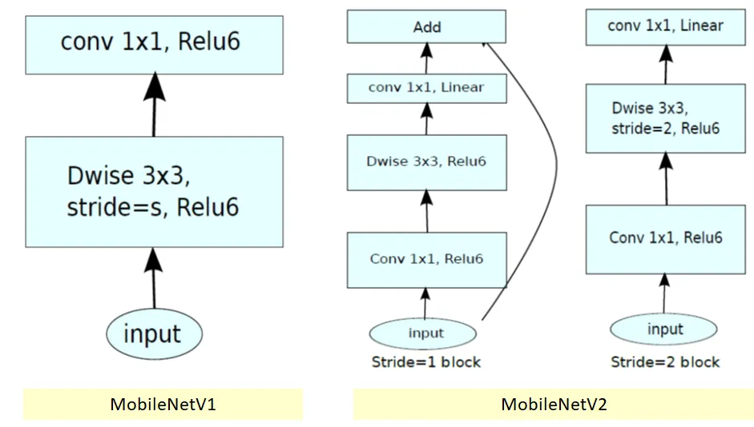
ĐẶC ĐIỂM | MOBILENET | MOBILENETV2
Tối ưu hoá tài nguyên tính toán
Kiến trúc và khối cơ bản | Sử dụng kiến trúc depthwise và pointwise | Sử dụng khối Bottleneck Residual và Inverted Residual
Tính biểu diễn và độ chính xác
Hiệu suất tính toán
Nguồn: towardatascience.com (Ảnh minh hoạ mô hình MobileNetV1 và MobileNetV2)

Slide 11
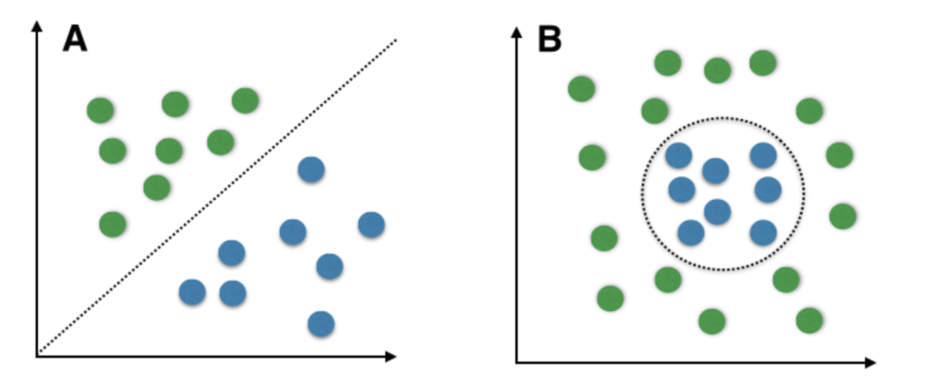
MÁY HỌC HỖ TRỢ VÉC-TƠ (SVM)
SVM
Thuật toán học máy được dùng cho phân loại và dự đoán
MỤC ĐÍCH
Tìm ra một siêu phẳng tách biệt tối đa các lớp khác nhau với ranh giới lớn nhất
KERNEL VÀ THAM SỐ
Nguồn: geekforgeek.com (Ảnh minh hoạ dữ liệu khi dùng SVM)
Áp dụng kernel để xử lý dữ liệu không tách tuyến tính và điều chỉnh các tham số

Slide 12

03
KẾT QUẢ THỰC NGHIỆM

Slide 13
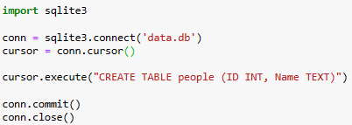

NHẬN DIỆN KHUÔN MẶT VỚI CNN
TẠO DATABASE
Tiến hành tạo cơ sở dữ liệu để lưu thông tin đối tượng với tên và id

Slide 14
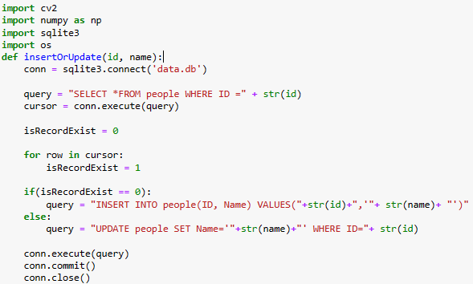
THU THẬP DATA
Hàm thêm hoặc cập nhật thông tin đối tượng trong database

Slide 15
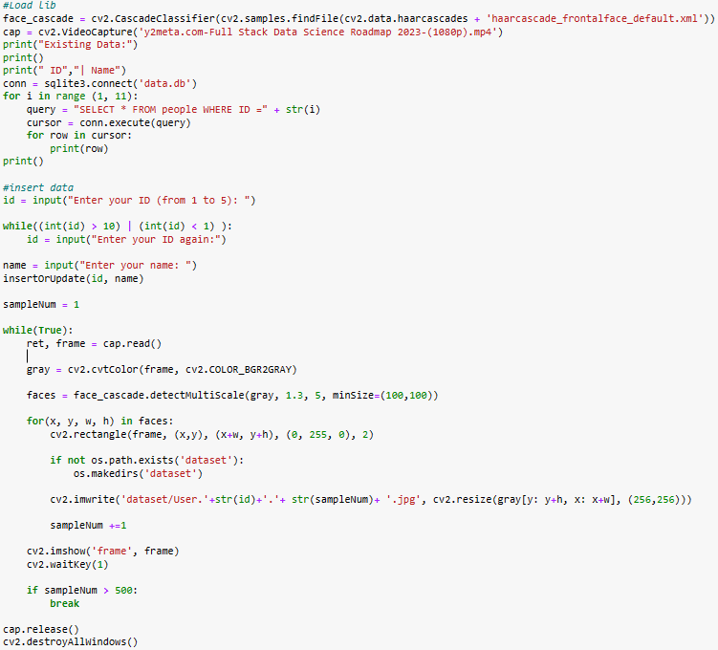
Tiến hành nhập thông tin và bật camera để lấy mẫu khuôn mặt

Slide 16
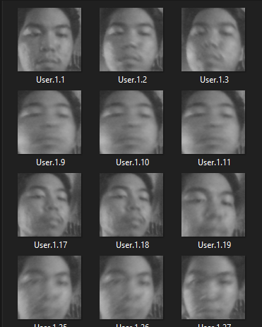
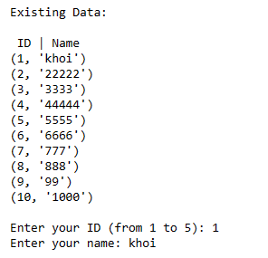
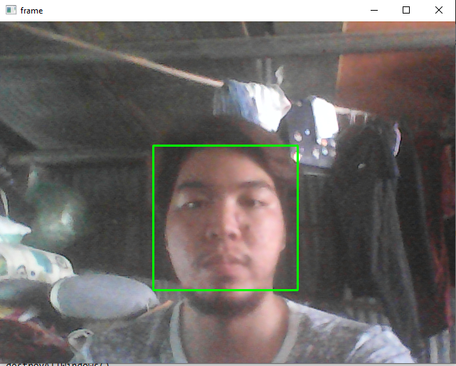
Dữ liệu ảnh khuôn mặt
Quá trình lấy ảnh khuôn mặt
Thông tin trong database

Slide 17
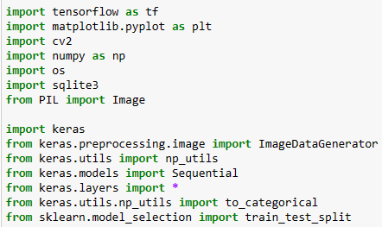
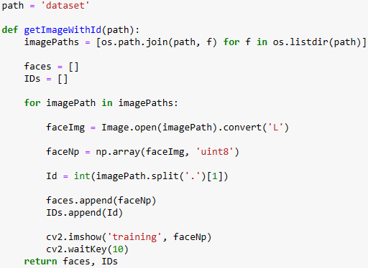
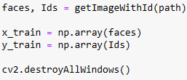
XÂY DỰNG MÔ HÌNH
Import các thư viện
Đọc và lưu trữ dữ liệu khuôn mặt
Tạo dữ liệu huấn luyện

Slide 18
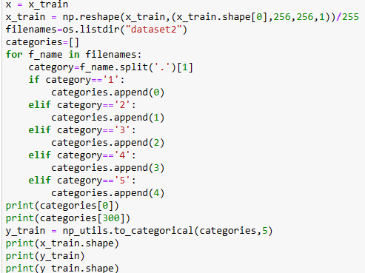
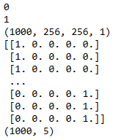
Chuyển đổi dữ liệu huấn luyện thành dạng phù hợp để huấn luyện mô hình

Slide 19
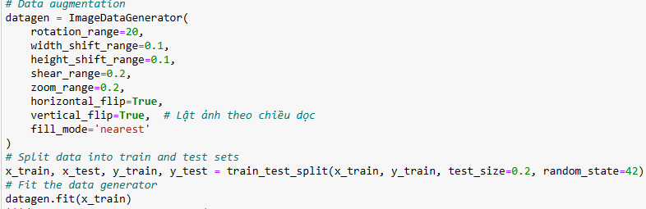
Thực hiện việc tang cường ảnh, chia dữ liệu để tiến hành huấn luyện

Slide 20
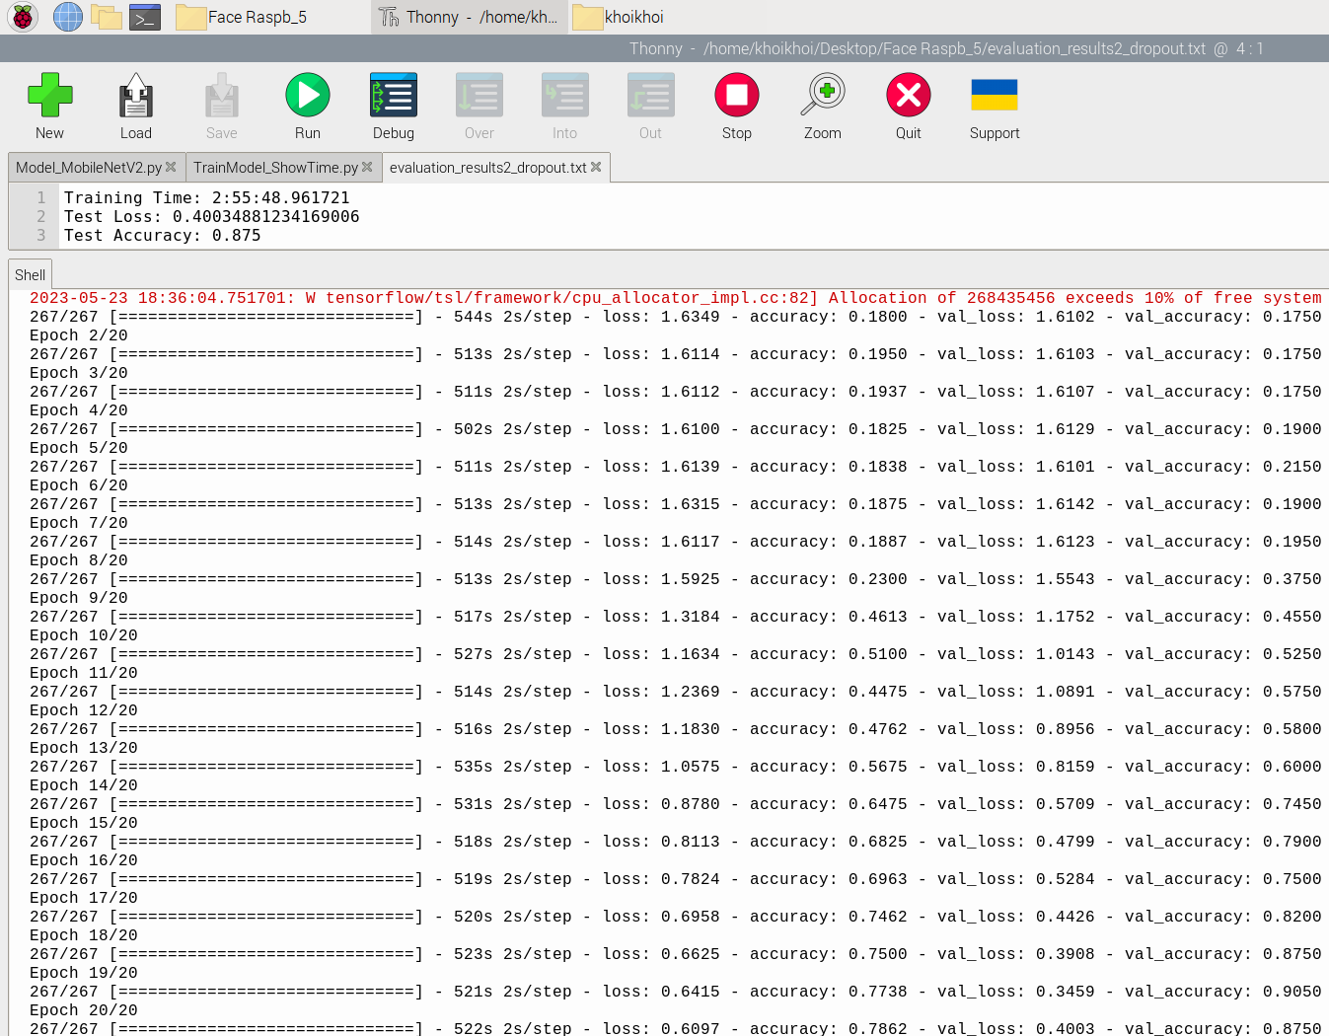
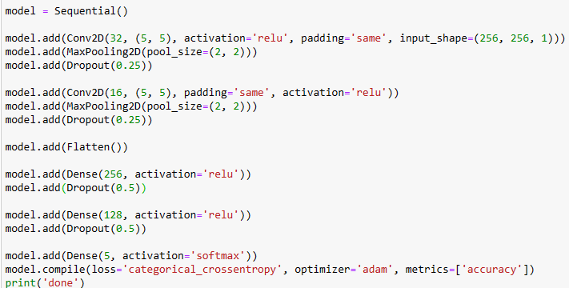
Mô hình CNN tự build

Slide 21
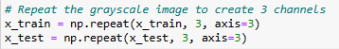
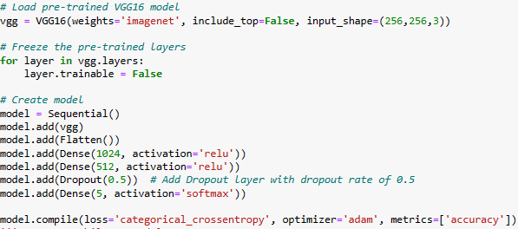
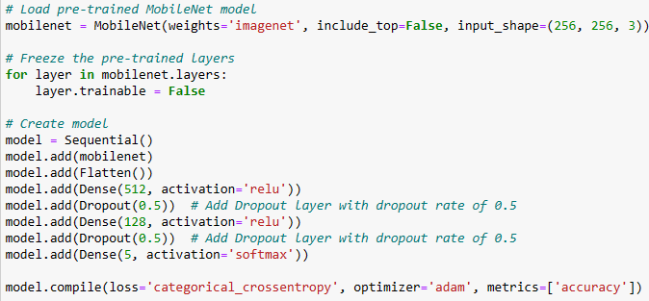
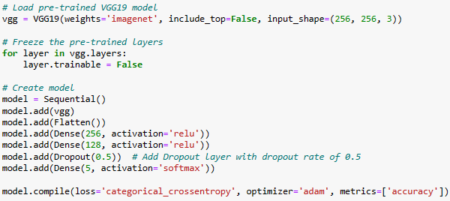
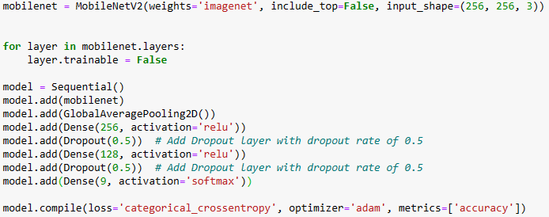
Tạo 3 kênh màu
VGG16
MobileNet
VGG19
MobileNetV2

Slide 22
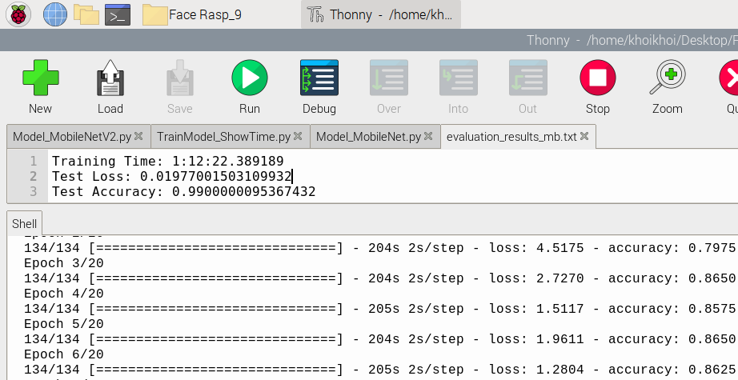
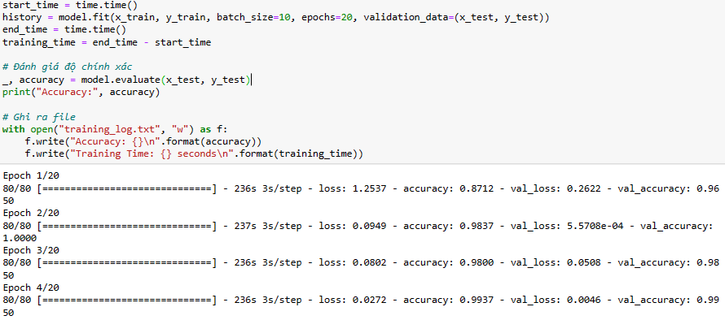
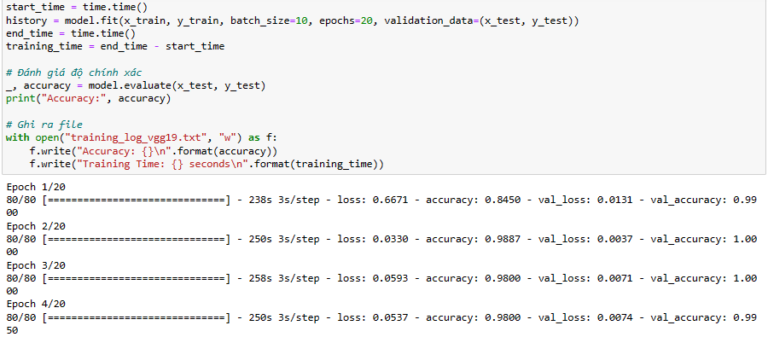
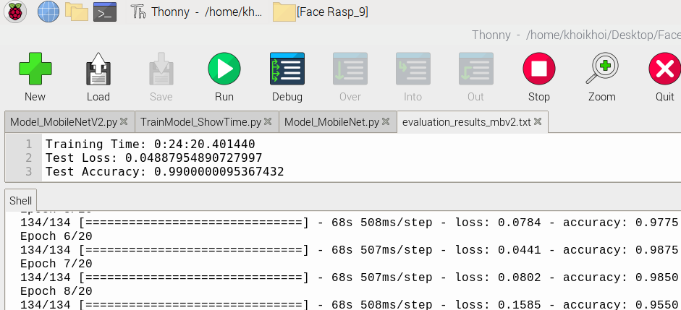
Hình ảnh train 4 model
MOBILENET VÀ MOBILENETV2
VGG16 VÀ VGG19

Slide 23
VGG19: 1h23’41s
VGG16: 1h16’16s
MobileNet: 1h12’22s
MobileNetV2: 24’20s

Slide 24
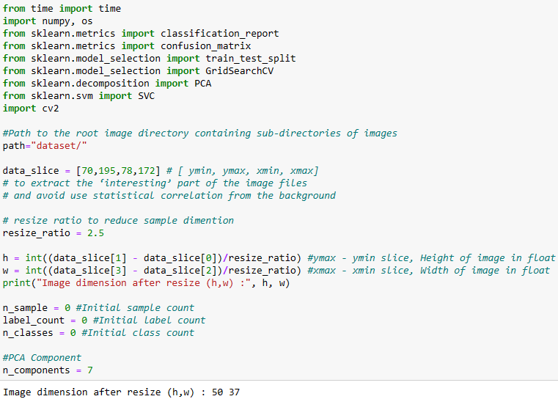
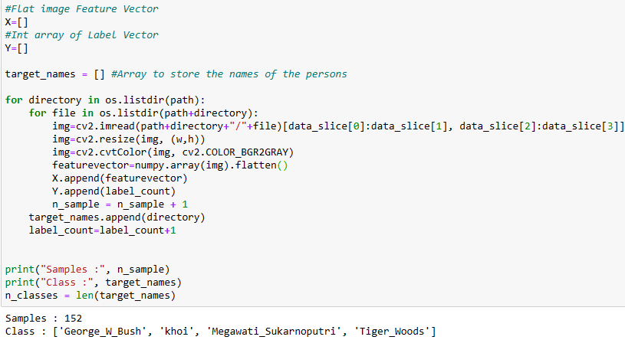
NHẬN DIỆN KHUÔN MẶT VỚI SVM VÀ PCA
Tạo các vector đặc trưng và nhãn tương ứng từ tập dữ liệu hình ảnh trong các thư mục con
Chuẩn bị dữ liệu và tiền xử lý dữ liệu

Slide 25
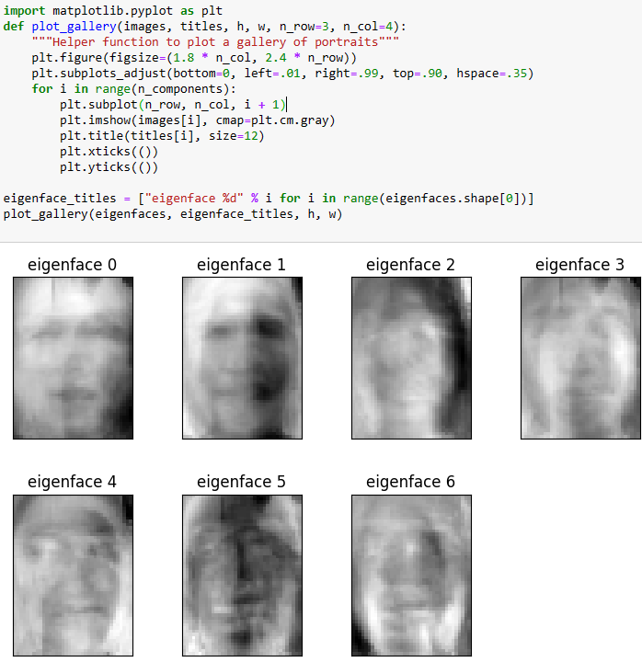
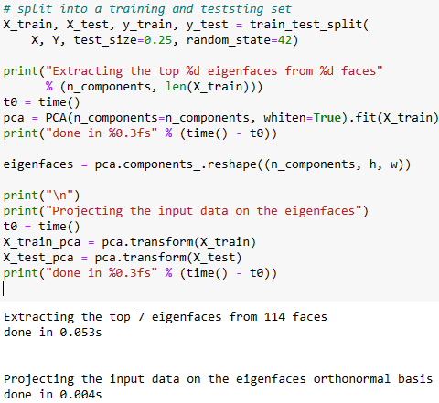
Hiển thị thành phần riêng đã trích xuất từ PCA
Phân chia dữ liệu, thực hiện phân tích thành phần chính và áp dụng phép chiều lên các thành phần riêng đã học được lên tập huấn luyện và kiểm tra

Slide 26
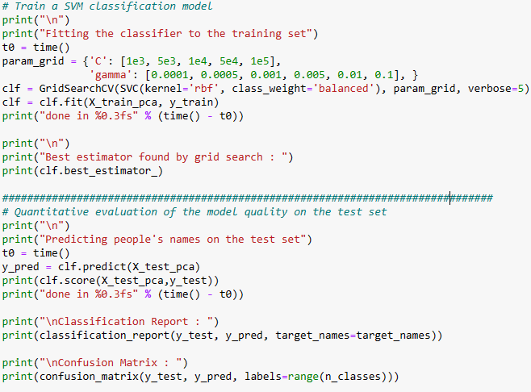
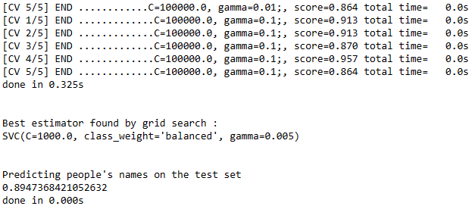
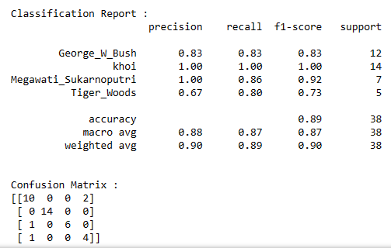
Thực hiện việc đào tạo trên mô hình phân loại SVM và đánh giá trên tập kiểm tra

Slide 27
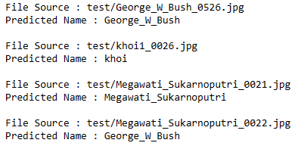
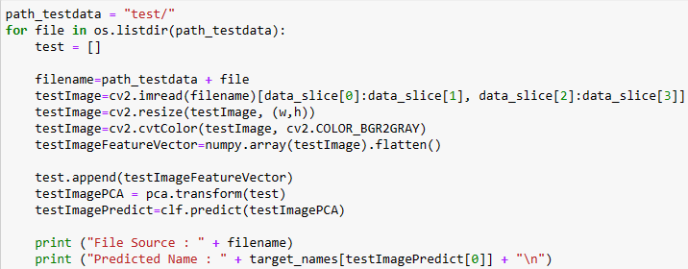
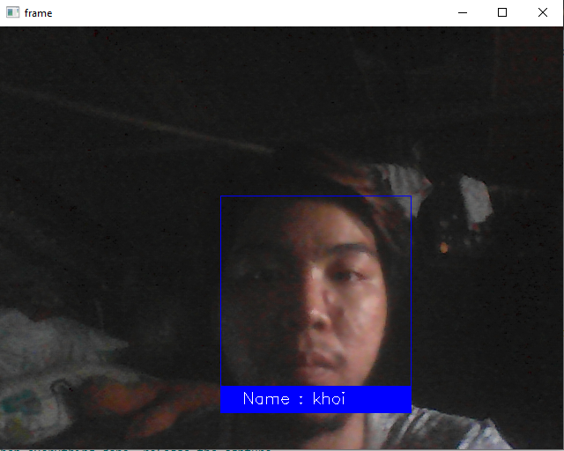
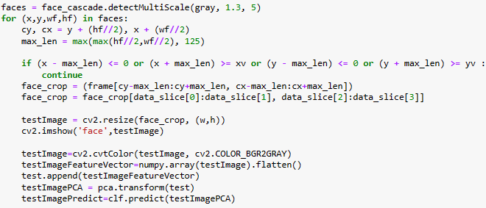
Test trên thư mục test
Mở Camera

Slide 28
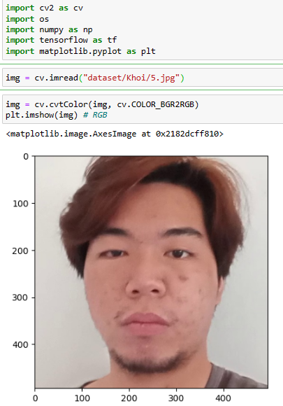
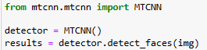
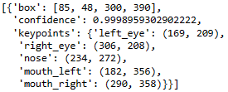
NHẬN DIỆN KHUÔN MẶT VỚI SVM, MTCNN VÀ FACENET
Thực hiện việc load ảnh
Nhận diện khuôn mặt và lưu trữ kết quả

Slide 29
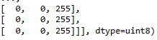
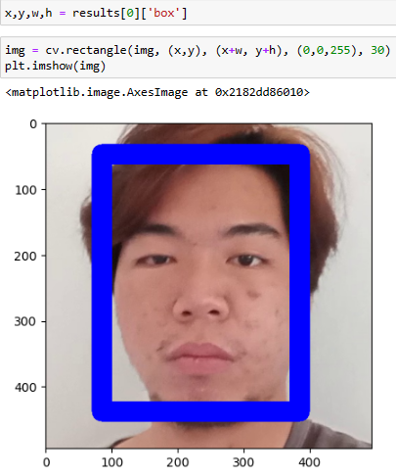
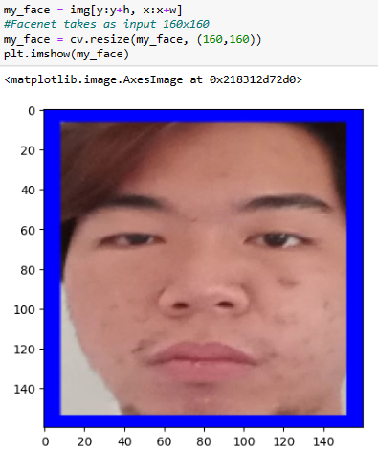
Giá trị của các điểm ảnh
Sử dụng kết quả nhận diện và vẽ khung hình
Tách và điều chỉnh kích thước khuôn mặt

Slide 30
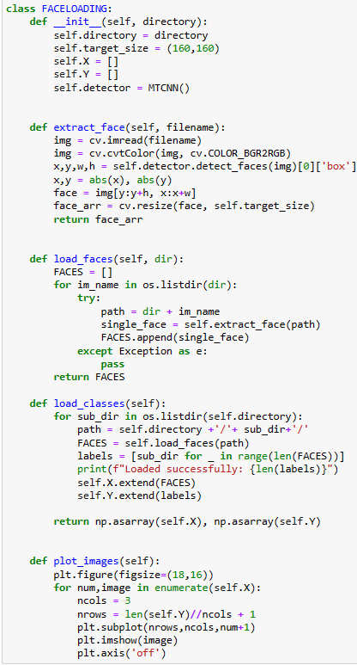

Tải ảnh và xử lý ảnh khuôn mặt
Quá trình tải và xử lý ảnh trong tập dataset

Slide 31


Hiển thị tập hợp ảnh có kích thước cố định theo dạng lưới
Sử dụng FaceNet để embedding các hình ảnh khuôn mặt thành các vector
Lưu các nhãn

Slide 32



Tiền xử lý dữ liệu nhãn ‘Y’ trước khi huấn luyện
Thực hiện việc chia dữ liệu với các nhãn tương ứng
Đánh giá tập huấn luyện
Huấn luyện mô hình

Slide 33




Thực hiện việc tải ảnh, xử lý ảnh và nhận diện ảnh mới
Lưu lại mô hình

Slide 34


Bật camera

Slide 35
ĐÁNH GIÁ VÀ HƯỚNG PHÁT TRIỂN
ĐÁNH GIÁ
Mô hình CNN tự xây dựng có độ chính xác khá cao và cho ra kết quả khá đúng, nhưng vẫn còn hạn chế về điều kiện và chất lượng ảnh nên vẫn còn sai sót
Các mô hình pre-train model hầu như cho kết quả cũng khá cao nhưng vì dữ liệu còn hạn chế về chất lượng và điều kiện nên đôi khi vẫn cho ra kết quả không như mong đợi
Việc huấn luyện và cho nhận diện trên Raspberry pi 4 hầu như đều được mặc dù vẫn còn hạn chế về tài nguyên nhưng đề tài đã tối ưu dữ liệu để chạy được trên Pi
Việc nhận diện sử dụng SVM kết hợp một số phương pháp khác vẫn cho ra kết quả như mong đợi dù vẫn còn hạn chế về hình ảnh
Đề tài đã thực hiện được việc ứng dụng máy học trên Raspberry Pi 4, dù còn nhiều hạn chế nhưng vẫn đủ để học tập và nghiên cứu

Slide 36
HƯỚNG PHÁT TRIỂN
Nâng cấp thiết bị phần cứng để sử dụng cho nhiều tác vụ
Tối ưu mô hình và tìm hiểu một số kỹ thuật mới nhằm tăng độ chính xác trong việc dự đoán
Xây dựng tập dữ liệu mang tính đa dạng hơn và xử lý tốt hơn về mặc điều kiện của môi trường
Phát triển lên thành các bài toán mới như mở cửa phải xác nhận khuôn mặt,..

Slide 37
CẢM ƠN THẦY CÔ VÀ CÁC BẠN ĐÃ LẮNG NGHE !4

